Slide 1
Магазин Мебели: Ваш Идеальный Дом в Один Клик
Добро пожаловать в будущее шопинга мебели. Мобильное Android-приложение "Магазин Мебели" — это интуитивно понятный и мощный инструмент, который позволит вам обустроить свой дом мечты, не выходя из дома.

Slide 2
Идея приложения
Идея проекта — создать мобильное приложение для покупки мебели онлайн.
  Приложение позволяет пользователям:
    просматривать каталог мебели;
    добавлять товары в корзину;
    оформлять заказ;
    управлять своим профилем.
    Приложение ориентировано на удобство, простой интерфейс и быстрый доступ к товарам.

Slide 3
Целевая аудитория
Пользователи Android от 12 версии
Люди, которые хотят купить мебель онлайн
Покупатели, предпочитающие мобильные приложения вместо сайтов

Slide 4
Основной функционал
В приложении реализованы следующие возможности:
    Авторизация и вход пользователя
    Главная страница с каталогом товаров
    Корзина с оформлением заказа
    Профиль покупателя
    Смена темы приложения (светлая / тёмная)
    Изменение пароля
    Заполнение личных данных пользователя

Slide 5
Архитектура приложения
В приложении используется клиент-серверная архитектура.
Основные компоненты:
UI (User Interface) — экраны приложения
Логика приложения — обработка действий пользователя
Хранение данных — данные пользователя, корзина, товары
Архитектура обеспечивает:
удобную поддержку кода;
масштабируемость;
разделение логики и интерфейса.

Slide 6
Экранная структура
Приложение состоит из следующих экранов:
    Экран авторизации
    Главная страница с товарами
    Страница товара
    Корзина
    Оформление заказа
    Профиль пользователя
    Настройки (тема, пароль, данные)

Slide 7
Стек технологий
Для разработки приложения использовались следующие технологии:
    Язык программирования: Kotlin
    Среда разработки: Android Studio
    Минимальная версия Android: 12
    Хранение данных:
      Firebase / SQLite / SharedPreferences (можешь выбрать нужное)
    Авторизация: Email и пароль
    Дизайн интерфейса: Material Design

Slide 8
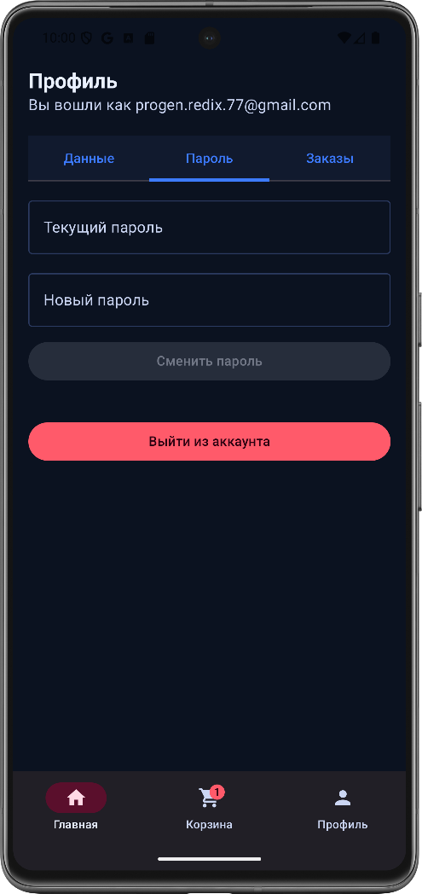
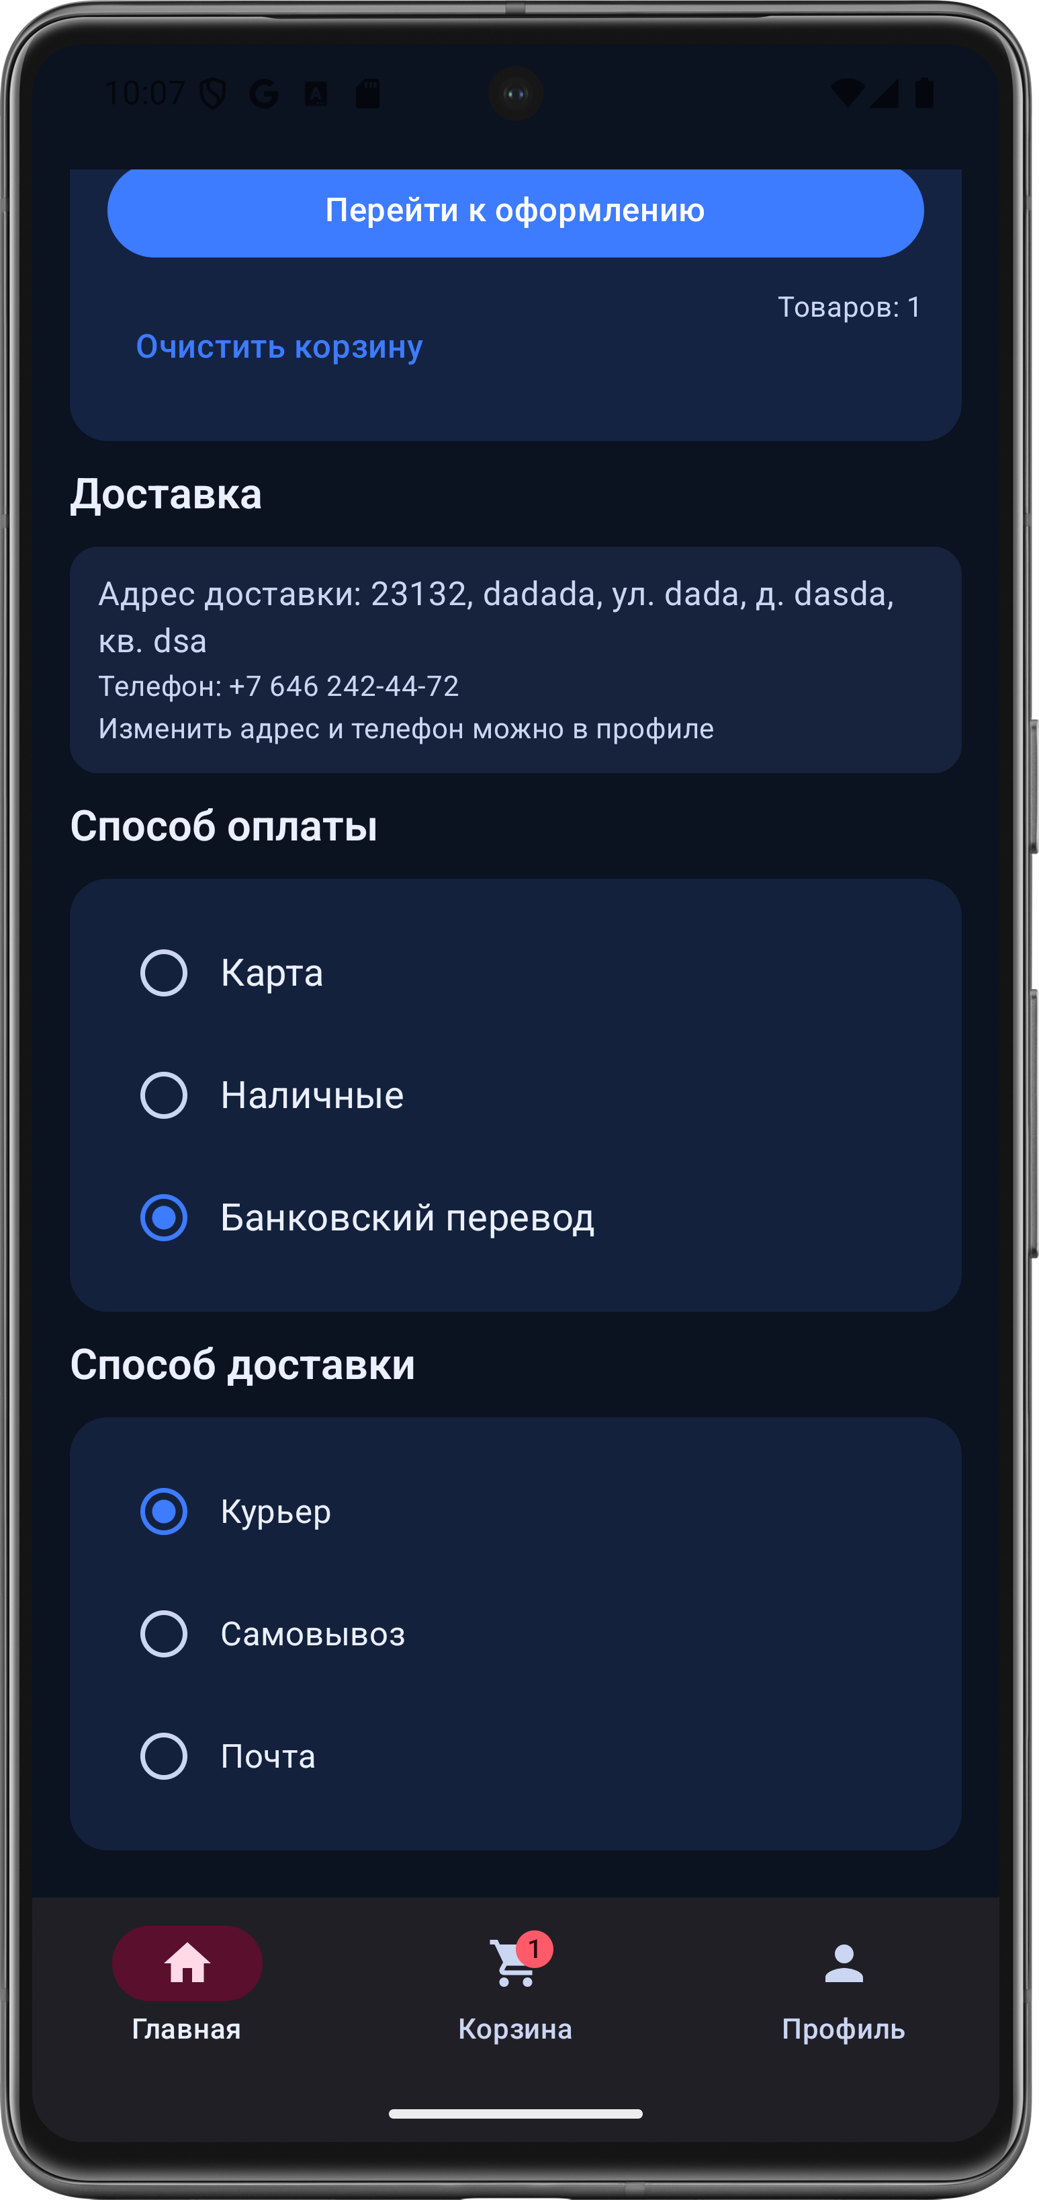
Безопасность и авторизация
Регистрация и вход по логину и паролю
Хранение данных пользователя в защищённом виде
Возможность смены пароля в профиле
Доступ к функциям только после авторизации

Slide 9
Распространение приложения
Приложение распространяется в виде APK-файла
Устанавливается вручную на устройства с Android 12 и выше
Не требует подключения к Google Play

Slide 10
Заключение
В ходе проекта было разработано мобильное приложение «Магазин мебели», которое:
    реализует полный цикл покупки товаров;
    имеет удобный и понятный интерфейс;
    поддерживает авторизацию и профиль пользователя;
    соответствует современным требованиям Android-разработки.

